Slide 1



GRADUAÇÃO
Android Kotlin Developer

Slide 2


Activity Lifecycle
Prof. Raphael Melo
profraphael.silva@fiap.com.br

Slide 3
Activities: o que são?
Activity é o componente do Android responsável por mostrar telas ao usuário e permitir que ele interaja com essas telas através de toques e cliques.
Diferentemente dos paradigmas de programação em que os apps são lançados com um método main(), o sistema Android inicia o código em uma instância Activity invocando métodos de callback que correspondem a estágios específicos do ciclo de vida.

Slide 4
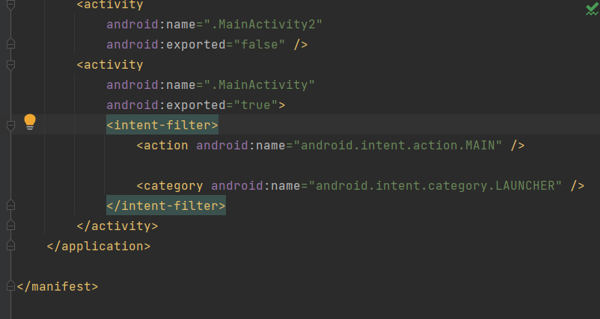
Declarando Activities

Slide 5
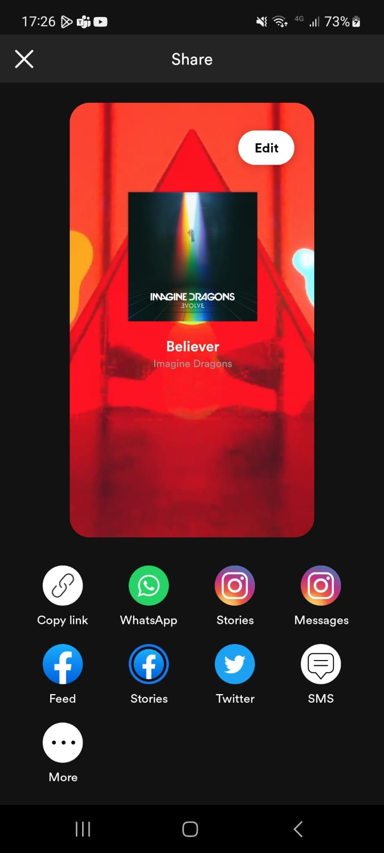
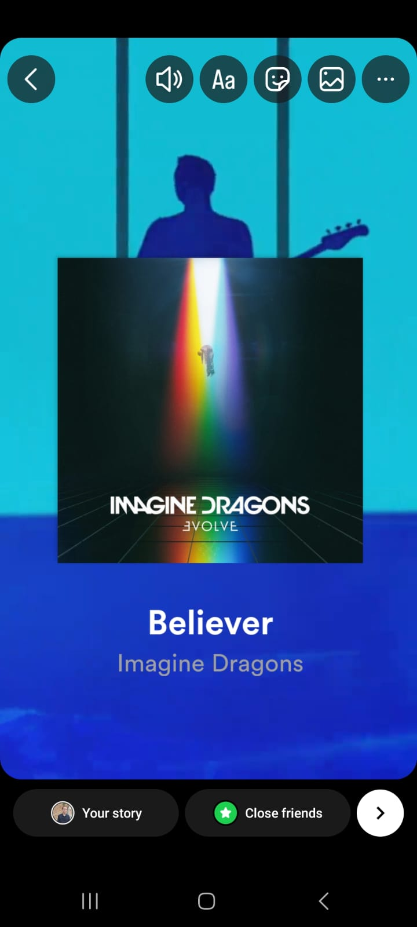
Abrindo Activities por outros Apps

Slide 6
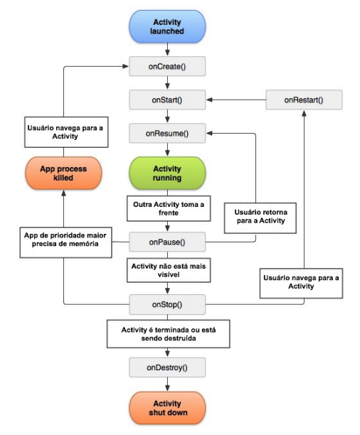
Ciclo de vida da Activity

Slide 7
Referências
https://developer.android.com/guide/components/activities/intro-activities?hl=pt-br
https://developer.android.com/guide/components/activities/activity-lifecycle?hl=pt-br

